Slide 1
Guia de justificació
Consolidació d’estructures clúster (ACE007/20)
19 de març de 2021

Slide 2
Com funciona aquesta guia?
Al llarg de la guia podreu utilitzar enllaços de navegació mitjançant les següents icones:
Us retornarà a l’índex
Us retornarà a la pàgina d’inici de la secció
Enllaços marcats en blau
Us portarà a pàgines d’altres seccions d’aquest document relacionades amb el que s’explica
Us portarà cap a un enllaç web

Slide 3
Com funciona aquesta guia?
Per a una millor navegació aquesta guia està dissenyada per veure’s en format de Presentació de diapositives (pantalla completa)
Us informem que la informació continguda en aquesta guia no té efectes legals. El marc legal són les bases reguladores de la convocatòria.
Cliqueu sobre la icona per a consultar les bases reguladores

Slide 4
Índex
Despeses subvencionables
Publicitat
Justificació – Documentació
Justificació – Presentació

Slide 5
Despeses subvencionables
Retorn a l’índex

Slide 6
Despeses subvencionables
Cliqueu a la icona per a consultar la base reguladora 4, 13, 16 i 18 de les bases reguladores
Aprovada per resolució d’atorgament
Necessària per a les activitats del projecte
Realitzada entre l’01/01/2020 i el 31/03/2021
Identificable i verificable
Incorreguda només pel clúster beneficiari
Es poden acumular amb altres ajuts sempre que en cap cas superi el cost de l’activitat ni els llindars establerts per la Comissió Europea
No és possible l’ampliació del termini de realització de la despesa

Slide 7
Despeses subvencionables
Cliqueu a la icona per a consultar les bases reguladores 4.1 a 4.3 i 5
Única i exclusivament despeses per a dur a terme pla d’actuacions anuals del clúster:
Plans d’actuació
Per a donar resposta al pla estratègic del clúster, la seva actualització, entre d’altres, les accions de capacitació internacional i la detecció de convocatòries europees
Màxim 75% sobre 60.000 €
Despesa mínima i objecte de l’ajut a realitzar i justificar, 60% del cost aprovat:
Si <60% → Revocació de l’ajut

Slide 8
Despeses subvencionables
Cliqueu a la icona per a consultar les bases reguladores 4.2 i 5.1
Consultoria
Contractació d’experts
Lloguer d’espais
Material promocional
Assistència a congressos/fires (màxim 2 persones vinculades laboralment al clúster)
SERVEIS I DESPESES EXTERNES
Personal del clúster
Si és extern, aportar conveni i contracte signat
Màxim 49,37 euros de cost/hora
HORES DEL PERSONAL

Slide 9
Despeses subvencionables
Cliqueu a la icona per a consultar les bases reguladores 4.2 i 5.1
Personal del clúster
Viatges fora d’Espanya
Màxim 2 persones vinculades laboralment al clúster
Si no hi ha vinculació laboral aportar conveni, contracte o estatuts, que acrediti que la persona realitza un tasca de representació del clúster
Màxim quatre sortides a l’estranger sense repetir país
Despeses de desplaçament (avió, autocar o tren) – Classe turista
Despeses d’allotjament – Màxim 200 euros persona/nit
MOBILITAT
Ponents, experts o compradors
Viatges des de fora de Catalunya cap a Catalunya
Despeses de desplaçament (avió, autocar o tren) – Classe turista
Despeses d’allotjament – Màxim 200 euros persona/nit

Slide 10
Despeses no subvencionables
Cliqueu a la icona per a consultar les bases reguladores 4.6
Les següents despeses no són subvencionables:
IMPORTS INFERIORS A 100 EUROS
INTERESSOS DEUTORS COMPTES BANCARIS
INTERESSOS, RECÀRRECS I SANCIONS
DESPESES LEGALS I JUDICIALS
PAGAMENTS EN EFECTIU
- Baixes laborals
- Hores extra
- Pagaments de beneficis i en espècie
- Vacances no efectuades
- Dietes, transport i locomoció
- Indemnitzacions
- Complements o plusos si no es troben al conveni o al contracte
IVA RECUPERABLE O COMPENSABLE I IRPF
DESPESES TRANSACCIONS FINANCERES
COMISSIONS I PÈRDUES DE CANVI
DETERMINADES DESPESES SALARIALS

Slide 11
Publicitat
Retorn a l’índex

Slide 12
Publicitat
Cliqueu a la icona per a consultar la base reguladora 20
L’empresa beneficiària ha de donar publicitat al finançament públic de l’activitat subvencionada.
S’ha de fer constar en qualsevol comunicació i difusió externa que l’actuació subvencionada s’ha realitzat “Amb el suport d’ACCIÓ”, fent constar el logo d’ACCIÓ en tots els elements informatius i publicitaris relacionats amb l’activitat subvencionada.
L’incompliment dels requisits de publicitat pot comportar la no subvencionabilitat de les despeses vinculades.
Cliqueu a la icona per a baixar-vos el logo d’ACCIÓ

Slide 13
Justificació - Documentació
Retorn a l’índex

Slide 14
Justificació - Documentació
Cliqueu a la icona per a consultar la base reguladora 3.1 b) i 13.3
Quan?
Com a màxim el 31/05/2021
No és possible l’ampliació del termini de justificació
Per qui?
Abans de rebre qualsevol pagament l’empresa beneficiària haurà de complir amb les obligacions tributàries davant l'Estat, la Generalitat, la Seguretat Social, i no tenir deutes amb ACCIÓ ni amb les seves empreses participades
El clúster

Slide 15
Justificació - Documentació
Quina documentació s’ha de presentar?
DOCUMENTACIÓ GENERAL – MODELS A COMPLIMENTAR
DOCUMENTACIÓ GENERAL – COMPROVANTS DE PAGAMENT
DOCUMENTACIÓ GENERAL – CONTRACTACIÓ
Cliqueu sobre cada botó per a accedir a la documentació necessària
SERVEIS I DESPESES EXTERNES
HORES DEL PERSONAL
MOBILITAT

Slide 16
Justificació - Documentació
Cliqueu a la icona per a consultar la base reguladora 13.5
Amb la justificació s’ha d’adjuntar la següent documentació complimentada:
Memòria tècnica
Model disponible
Declaracions responsables signades digitalment per la persona responsable legal conforme:
Declaració relativa a la no vinculació entre l’entitat i la proveïdora
No concurrència amb d’altres ajuts
Model disponible
Documentació general
-
Models a complimentar
Model disponible
Si s’escau, memòria justificativa de les desviacions entre l’actuació justificada i la inicialment subvencionada

Slide 17
Justificació - Documentació
Cliqueu a la icona per a consultar les bases reguladores 4.8 i 13.5 a)
Quan la despesa sigui igual o superior a 15.000 € (sense IVA) d’acord amb la Llei de contractes del sector públic, l’empresa ha d’aportar:
Com a mínim tres pressupostos de diferents proveïdors acreditats amb anterioritat a la contractació
Excepcions
Quan la contractació s’hagi realitzat anteriorment a la data de concessió de la subvenció (veure resolució d’atorgament) no s’han d’aportar tres pressupostos
Documentació general
-
Contractació
Quan no existeixen en el mercat suficients entitats que realitzin, presten o subministrin el servei, s’ha d’aportar un certificat d’una entitat externa especialista en la matèria que ho motivi
Si dels tres pressupostos no se selecciona l’oferta més avantatjosa
Un memòria on la persona representant legal de l’empresa beneficiària justifiqui la selecció

Slide 18
Justificació - Documentació
Cliqueu a la icona per a consultar les bases reguladores 13.5, 13.8 i 13.9
La justificació ha d’incloure la següent documentació pel que fa als comprovants de pagament:
Comprovant de pagament bancari (extracte del compte bancari, rebut bancari, justificant de la transferència o certificat bancari)
Com a màxim 2 mesos després de la data de finalització de l’actuació subvencionada d’acord amb la resolució d’atorgament
Han d’indicar:
Identificació de la entitat beneficiària (NIF i denominació social)
Concepte i referència al número de factura
Si el document no fa referència a les factures, acompanyar de documentació complementària
Si un pagament engloba a diverses factures aportar una relació de les factures amb els imports
Documentació general
-
Comprovants de pagament
Si el pagament es realitza en una moneda diferent a l’euro:
Document bancari en el que consti el tipus de canvi aplicat a la data de la factura

Slide 19
Justificació - Documentació
Cliqueu a la icona per a consultar la base reguladora 13.5, 13.8 i 13.9
Comprovant de pagament bancari
Casuística:
Remesa
Desglossament mitjançant:
Certificat bancari signat i segellat per l’entitat financera
Personal: Nom, nòmina, import i data
Rebut de liquidació: Codi cotització, data i import
Factura: Proveïdor, número, import i data
Llistat de les transferències amb apunt bancari amb el total de la remesa
Personal: Noms, imports individuals, data i suma total
Rebut de liquidació: Data i import
Factura: Proveïdor, import i data
Transferència bancària
Resguard de la transferència on es pugui identificar:
Ordenant
Destinatari
Concepte
Import
Data
Documentació general
-
Comprovants de pagament
Xec nominatiu o pagaré
Còpia del document i còpia extracte bancari

Slide 20
Justificació - Documentació
Cliqueu a la icona per a consultar les bases reguladores 13.5 i 13.7
Serveis i despeses externes
Factures electròniques o escanejades de tot el període subvencionat en el format que estableix el Reial Decret 1619/2012
Cliqueu a la icona per a consultar el Reial Decret
Comprovants de pagament bancari. Veure secció específica
Si s’escau, tres pressupostos de diferents proveïdors. Veure secció específica
Recordeu els criteris d’elegibilitat. Veure secció específica
Si s’escau, documentació demostrativa de les accions realitzades en matèria de publicitat. Veure secció específica

Slide 21
Justificació - Documentació
Cliqueu a la icona per a consultar les bases reguladores 13.5 g) a 13.5 h)
Serveis i despeses externes
Factures emeses per empresaris o professionals
Currículum
Si hi ha retenció d’IRPF, Models 111 i 190
En cas d’imputació d’IVA per estar subjecte al règim de prorrata general
Certificat de declaració censal de l’Agència Tributària conforme no hi ha declaració d’IVA pels anys del projecte
Model 390 per cada any del projecte
En cas de prorrata especial: Certificat de declaració censal de l'Agència Tributària i còpia del llibre d’IVA
Recordeu els criteris d’elegibilitat. Veure secció específica

Slide 22
Justificació - Documentació
Cliqueu a la icona per a consultar la base reguladora 13.5 i)
Serveis i despeses externes
Documents probatoris de les activitats
Estudis, plans, assessoraments diversos i enquestes
Còpia del document resultant (si no hi ha un document cal aportar actes de reunions o documents probatoris)
Informe del proveïdor extern on es desglossin les activitats, les hores dedicades a cada activitat i el cost/hora
Celebració de jornades i accions de difusió
Memòria explicativa de les jornades, relació d’empreses participants i material demostratiu de la celebració com fulletons o fotografies
Formació
Rebuda: Programa del curs i certificat d’assistència
Organitzada: Programa del curs i llistat d’assistència signat
Recordeu els criteris d’elegibilitat. Veure secció específica

Slide 23
Justificació - Documentació
Cliqueu a la icona per a consultar les bases reguladores 13.5 a 13.6
Hores del personal
Nòmines
De tot l’any, encara que el projecte només s’executi uns mesos dins d’un any
Rebut de Liquidació de Cotitzacions (RLC) i Relació Nominal de Treballadors (RNT) validats per la Seguretat Social corresponent a les nòmines presentades
El RLC haurà d’estar segellat o mecanitzat pel banc o acompanyat del justificant d’ingrés bancari
La RNT de tot l’any, encara que el projecte només s’executi uns mesos dins d’un any
Recordeu els criteris d’elegibilitat. Veure secció específica
Comprovants de pagament bancari. Veure secció específica

Slide 24
Justificació - Documentació
Cliqueu a la icona per a consultar les bases reguladores 13.5 a 13.6
Hores del personal
Contracte laboral de cada persona treballadora i conveni col·lectiu aplicable
Temporització mensual per cada any natural de les hores imputades i les activitats realitzades pel personal. Signat digitalment per la persona representant legal i la persona treballadora
Model disponible
Recordeu els criteris d’elegibilitat. Veure secció específica
Model d’Excel disponible de càlcul de despeses de personal. Veure secció específica
XLSX
Model disponible

Slide 25
Justificació - Documentació
Cliqueu a la icona per a consultar les bases reguladores 13.5 i 13.7
Mobilitat
Desplaçament
Bitllets originals o electrònics i targes d’embarcament o confirmació electrònica de la compra
Allotjament
Factures d’hotel amb el nom de la persona hostatjada i dates d’estada o factura de l’agència de viatges amb un certificat on hi consti el nom complet de la persona, les dates i el detall dels hotels on ha estat
Recordeu els criteris d’elegibilitat. Veure secció específica
Comprovants de pagament bancari. Veure secció específica

Slide 26
Justificació - Documentació
Cliqueu a la icona per a consultar les bases reguladores 13.5 i 13.7
Mobilitat
Documents probatoris de les activitats
Viatges
Explicació del viatge amb el projecte (a la memòria tècnica) i demostració de la vinculació de les persones que viatgen amb l’empresa (RNT o nòmina)
Assistència a fires
Memòria explicativa de la participació a la fira i documentació demostrativa com fotografies, catàlegs o programa
Recordeu els criteris d’elegibilitat. Veure secció específica

Slide 27
Justificació - Documentació
SERVEIS I DESPESES EXTERNES
HORES DEL PERSONAL
MOBILITAT
Adjuntar-ho tota la documentació justificativa en un únic document pdf, zip o rar
ZIP / RAR
XLSX
PDF

Slide 28
Justificació - Presentació
Retorn a l’índex

Slide 29
Justificació - Presentació
Com i on elaborar i enviar la justificació?
1
Preparar tota la documentació annexa
Organitzar i preparar prèviament la documentació que s’ha d’adjuntar a la justificació. Veure secció específica
2
Preparar el formulari de justificació
Cliqueu a la icona per a accedir a la justificació en línia
Accedir al formulari, en format html, de justificació en línia
Hi ha un temps determinat per a fer la presentació de la justificació.
És aconsellable accedir prèviament al formulari en línia per a descarregar i omplir a banda l’Excel de despeses que formarà part de la justificació.
És necessari disposar de signatura electrònica com a persona representant legal per a poder finalitzar la justificació.

Slide 30
Justificació - Presentació
Com i on elaborar i enviar la justificació?
Cliqueu a la icona per a accedir a la justificació en línia
2
Preparar el formulari de justificació
Una vegada dins del formulari de justificació, introduir un nom pel tràmit - codi personal (optatiu) i clicar sobre Recuperar dades

Slide 31
Justificació - Presentació
Com i on elaborar i enviar la justificació?
Cliqueu a la icona per a accedir a la justificació en línia
2
Preparar el formulari de justificació
A continuació cliqueu sobre Descarregueu compte justificatiu

Slide 32
Justificació - Presentació
Com i on elaborar i enviar la justificació?
Cliqueu a la icona per a accedir a la justificació en línia
2
Preparar el formulari de justificació
Ompliu l’Excel en totes les seves columnes, seguint les instruccions disponibles a la primera pestanya del mateix document:
Columna A Tipus de despesa: Seleccionar Directa
Columna B Concepte de despesa: Seleccionar Servei Professional (Serveis i despeses externes), despesa personal (Hores del personal) o servei general (Mobilitat)
Columna C Núm factura: Indicar el número de la factura per a serveis i despeses externes i per a despeses de mobilitat. Per a despeses de personal introduir la nòmina del personal de la següent manera: Per exemple, la nòmina del mes de març de 2020 seria 03N/2020 o la nòmina de l’extra de juny 2020 seria 06E/2020
Columna D Data emissió justificant: Per a factures, data d’emissió de la factura en format DD/MM/AAAA. Per a despeses de personal, data del darrer dia del mes de la nòmina que s'imputa en format DD/MM/AAAA.
Columna E Data de pagament: Per a factures, data de pagament de la factura en format DD/MM/AAAA. Per a despeses de personal, data de pagament de la nòmina en format DD/MM/AAAA.
XLSX

Slide 33
Justificació - Presentació
Com i on elaborar i enviar la justificació?
Cliqueu a la icona per a accedir a la justificació en línia
2
Preparar el formulari de justificació
Columna F Nom creditor/treballador: Indicar el nom complet del creditor o del titular de la nòmina (màxim 255 caràcters)
Columna G NIF: Número d’identificació fiscal del creditor o del titular de la nòmina
Columna H Descripció: Breu descripció de la despesa
Columna I Import total justificant: Per a despeses amb factura: Import base de la factura.
Com calcular la Columna I per a despeses de personal?
1) Utilitzar el model d’Excel de càlcul de despeses de personal disponible.
2) Per a cada mes incloure a l’Excel del compte justificatiu descarregat del sistema de justificació l’import total justificant a la Columna I
Model disponible
XLSX

Slide 34
Justificació - Presentació
Com i on elaborar i enviar la justificació?
2
Preparar el formulari de justificació
Columnes de l’Excel de càlcul de despeses de personal
Salari brut: La remuneració total o total meritat en euros present a la nòmina
Contingències comuns: L’import mensual que es declara a la Seguretat Social per a cada persona treballadora i es troba present a la Relació Nominal de Treballadors
Bonificacions: Si s’escau, l’import de les bonificacions mensuals a la Seguretat Social que pugui tenir la persona treballadora.
Quota patronal: El percentatge d’aportació a la Seguretat Social mensual per part de l’empresa per a cada persona treballadora
Hores treballades: El número d’hores laborables d’acord amb el conveni o el contracte treballades mensualment per la persona treballadora (detreure del còmput mensual les hores de vacances o baixes laborals)
Hores imputades: Del número total d’hores laborables mensuals aquelles que es dediquen al mes concret a l’actuació subvencionada
Cost/hora: Cost salarial per cada hora treballada en el còmput mensual
Notes:
s

Slide 35
Justificació - Presentació
Com i on elaborar i enviar la justificació?
Cliqueu a la icona per a accedir a la justificació en línia
2
Preparar el formulari de justificació
Columna J Import IVA: Import de l’IVA de la factura
Columna K Import imputat a l’acció: Import de la factura (sense IVA) o de la despesa de personal que s’imputa al projecte
Columna L Import imputat a la subvenció: Import d’ajut que es correspon a aquesta factura o despesa de personal (Import de la Columna K multiplicat pel percentatge de subvenció. Aquest percentatge s’obté, en base a la resolució d’atorgament, import total de l’ajut / cost subvencionable acceptat)
Columna M Import imputat a altra subvenció: Si s’escau, import total del justificant que s'ha presentat prèviament en d'altres subvencions
Columna N Òrgan concedent: Si s’escau, òrgan que concedeix l'altra subvenció on s'ha presentat el justificant actual (màxim 255 caràcters)
Una vegada complimentat l’Excel deseu-lo a l’ordinador, el necessitareu més endavant
XLSX

Slide 36
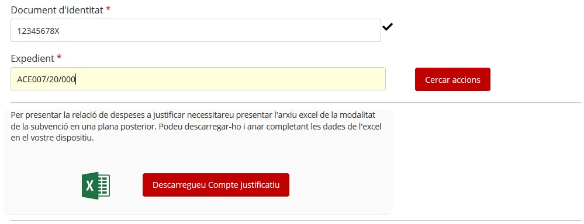
Justificació - Presentació
Com i on elaborar i enviar la justificació?
Cliqueu a la icona per a accedir a la justificació en línia
2
Preparar el formulari de justificació
A Document d’Identitat indicar el NIF de l’empresa i a Expedient, el codi d’expedient disponible a la resolució d’atorgament (format ACE007/20/XXXXXX) i clicar sobre Cercar accions

Slide 37
Justificació - Presentació
Com i on elaborar i enviar la justificació?
Cliqueu a la icona per a accedir a la justificació en línia
2
Preparar el formulari de justificació
Es carregarà la informació de la subvenció atorgada.
Al final de la pàgina haureu d’indicar si heu demanat altres ajuts per a la mateixa finalitat marcant NO/SÍ i clicant a Següent.

Slide 38
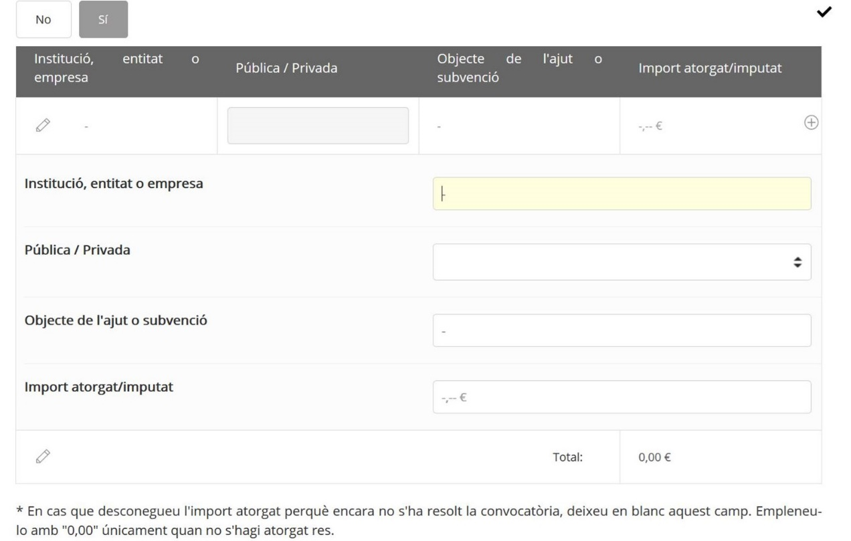
Justificació - Presentació
Com i on elaborar i enviar la justificació?
Cliqueu a la icona per a accedir a la justificació en línia
2
Preparar el formulari de justificació
En el cas de marcar SÍ s’han rebut o demanat altres ajuts per a la mateixa finalitat omplir les dades i clicar a Següent.

Slide 39
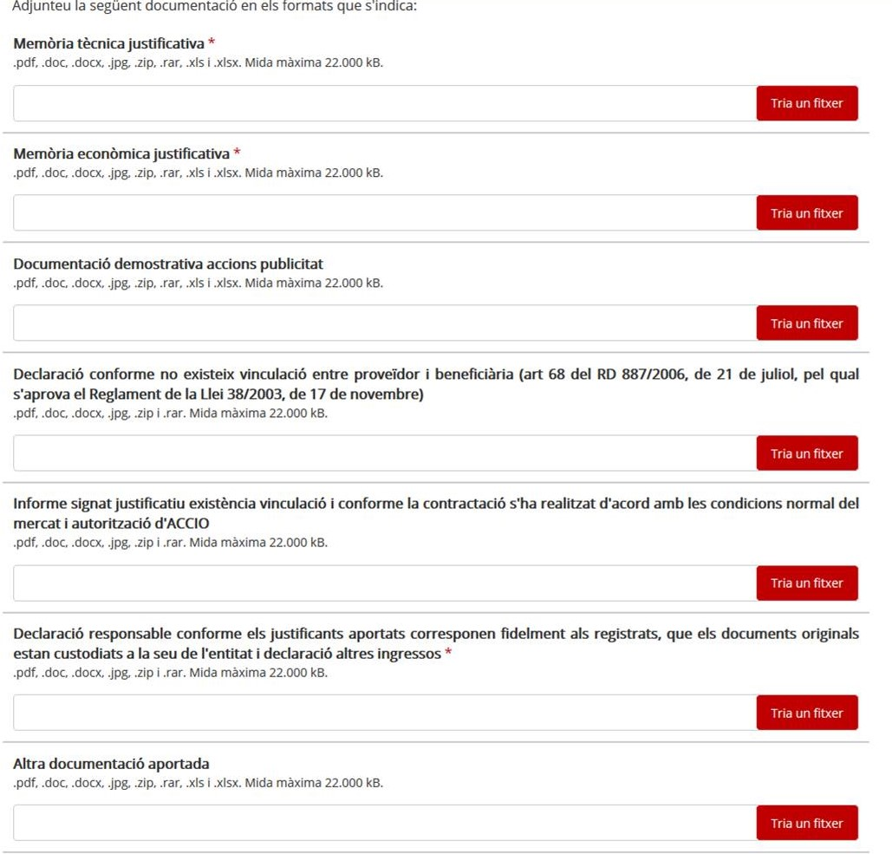
Justificació - Presentació
Com i on elaborar i enviar la justificació?
Cliqueu a la icona per a accedir a la justificació en línia
2
Preparar el formulari de justificació
Es carregarà la pantalla d’Adjunts:
Memòria econòmica justificativa
Factures, nòmines, comprovants...
Memòria tècnica justificativa
Documentació demostrativa accions publicitat
Declaracions responsables
Altra documentació aportada

Slide 40
Justificació - Presentació
Com i on elaborar i enviar la justificació?
Cliqueu a la icona per a accedir a la justificació en línia
2
Preparar el formulari de justificació
Inclogueu tota la documentació justificativa de la subvenció. Veure secció específica.
Els noms dels arxius no han de portar ni accents ni caràcters especials (per exemple Justificacio.pdf)
Recordeu, adjuntar a l’espai “Memòria econòmica” tot en un únic document pdf, zip o rar (factura, comprovants, documents demostratius de l’activitat...)
22.000 KB màxim!
Una vegada carregat cliqueu a Següent.
ZIP / RAR
XLSX
PDF

Slide 41
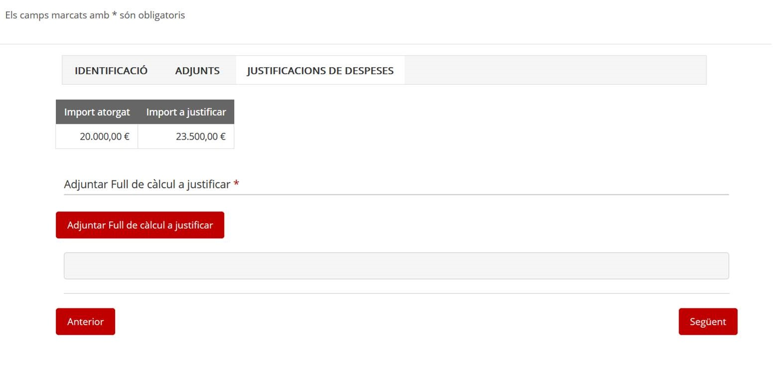
Justificació - Presentació
Com i on elaborar i enviar la justificació?
Cliqueu a la icona per a accedir a la justificació en línia
2
Preparar el formulari de justificació
Es carregarà la pantalla de Justificacions de Despeses.
Adjunteu l’Excel del compte justificatiu que heu descarregat, complimentat i guardat al vostre ordinador prèviament. La informació de l’Excel es carregarà en pantalla. Una vegada carregat i sense errors cliqueu a Següent.
XLSX

Slide 42
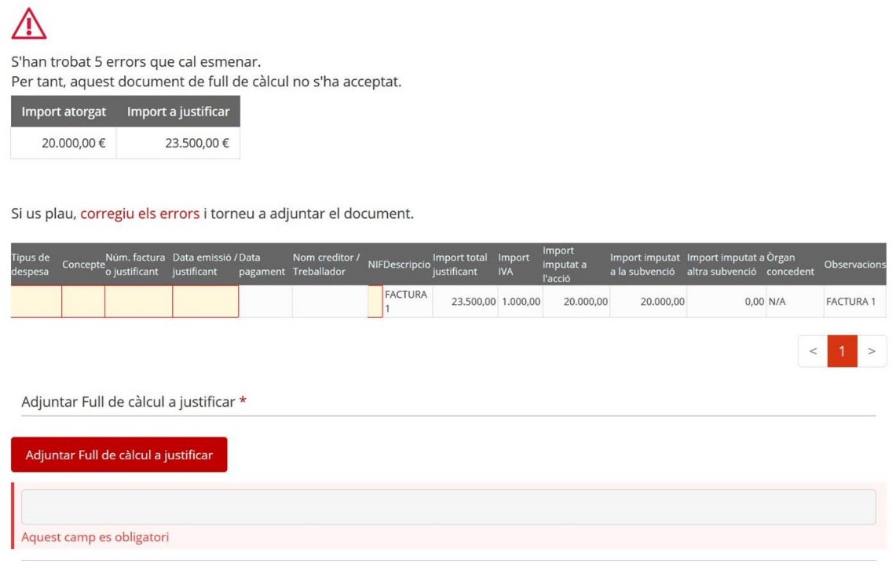
Justificació - Presentació
Com i on elaborar i enviar la justificació?
Cliqueu a la icona per a accedir a la justificació en línia
2
Preparar el formulari de justificació
XLSX
Si el sistema detecta qualsevol error a l’Excel ho informarà i s’haurà de modificar i adjuntar-ho de nou.
El nom de l’arxiu Excel no ha de portar ni accents ni caràcters especials (per exemple Justificacio.xlsx).

Slide 43
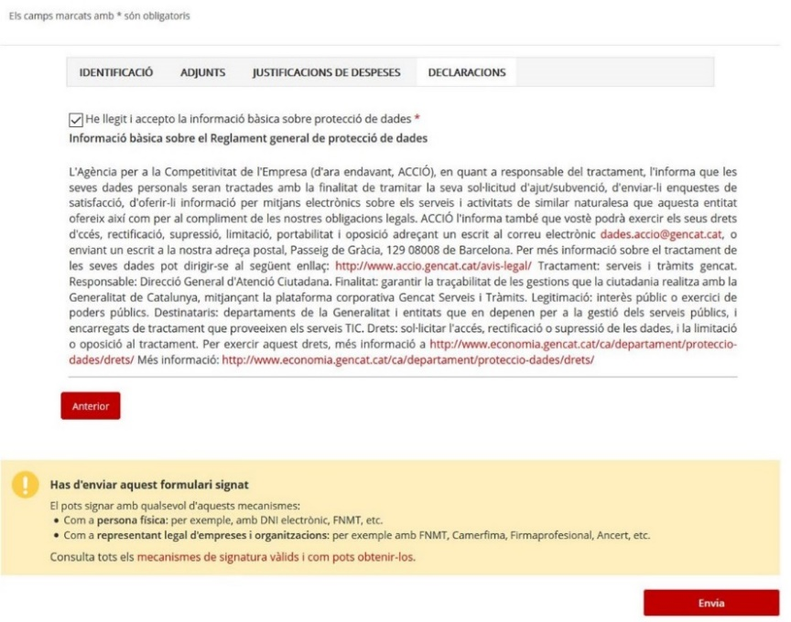
Justificació - Presentació
Com i on elaborar i enviar la justificació?
Cliqueu a la icona per a accedir a la justificació en línia
2
Preparar el formulari de justificació
Es carregarà la pantalla de Declaracions.
S’haurà de marcar sobre el camp obligatori conforme s’ha llegit i acceptat la informació bàsica de protecció de dades. A continuació clicar sobre Signa i envia.
La signatura és digital per tant s’han d’utilitzar els mecanismes
habilitats per fer-ho.
Ha de signar una persona de l’entitat beneficiària que tingui
un certificat de representació de persona jurídica.

Slide 44
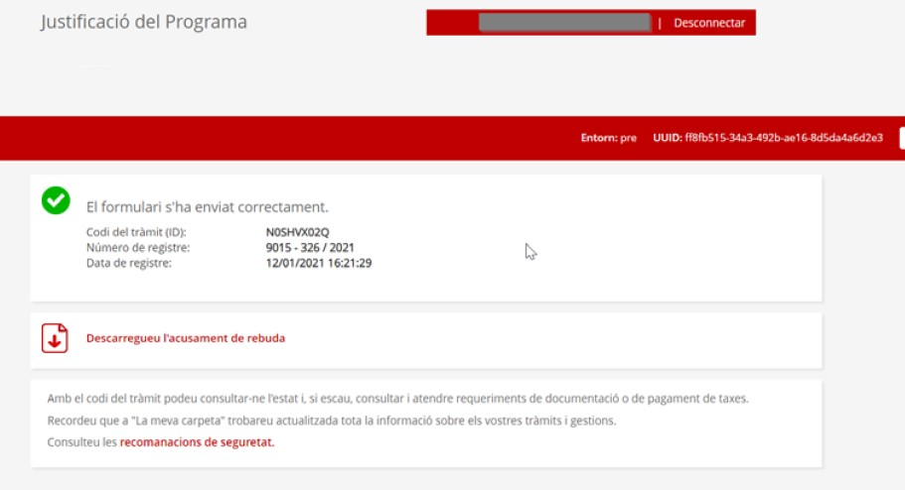
Justificació - Presentació
Com i on elaborar i enviar la justificació?
Cliqueu a la icona per a accedir a la justificació en línia
3
Signar i enviar el formulari de justificació
Una vegada presentada la justificació apareixerà la següent pàgina, on podreu descarregar l’acusament de rebuda.

